Slide 1
实娱商管 试用期转正评估述职
产品二组 孙纯平
2022/11/01

Slide 2
目录
个人主要经历
试用期总结及感受
未来工作规划

Slide 3
个人经历
2022年08月
子公司实娱商管
2021年05月
开悟实验平台
2020年03月
成都博彦
可视化技术调研
成都瀚涛天图
会议预约微信小程序
开悟客户端崩溃上报调研
政府能源电力、城市园区、应急安全解决方案的前端可视化项目
基地OA管理系统
官网开放服务
与可视化相关配套的门户网站、后台管理系统
开悟实验平台教学管理
手机端二维地图相关的政府项目
开悟官网重构

Slide 4


试用期总结及感受
开悟实验平台
AI多智能体与复杂决策开放研究平台
2.3、2.5、2.6版本
试用期 产出
开悟官网
拓展相关
开悟官方网站
扩展与融入计划
开放服务（开发中）
新人融入计划、项目扩展学习

Slide 5
工作产出概览
工作产出
拓展与融入
融入
积极参与活动
入职培训
拓展
技术分享
可视化案例
发布流程
蓝盾
整体的业务逻辑熟悉
埋点流程
灯塔
熟悉Electron
开发
开悟官网
（开发中）
1.3
开放服务
开放服务首页
移动端
pc
手动签署
license
下载
实验平台
2.6 复赛
托管对战
详情
概况
全部阵容弹窗
阵容
列表
创建
挑战赛
天梯赛
详情
列表
创建
熟悉比赛流程
2.5 教学
提测
2.5.2独立提测
2.5.1
开发
比赛优化变更
去除模型名称
添加结束时间
课程环境配置
比赛添加时区
国际化
公共组件
组织删除组件升级
教学管理权限增强
院校管理
课程管理
我的课程
战队管理
我的战队
配额展示
技术
文档
个人信息
我的战队
2.3
天梯赛重构
当前场次
基础详情

Slide 6
当前负责的模块
教学管理模块
天梯赛/挑战赛
院校管理
院校详情
课程管理
我的课程
战队管理
我的战队
课程list
创建比赛
赛事列表
对战详情：模型列表、对战列表、成绩列表
提交模型
预览场次、所有模型
所有提交模型
官网开放服务（开发中）
开放服务首页
下载许可证
手动签署承诺函
托管对战部分功能
创建托管对战
托管对战list
托管对战详情
托管对战
比赛
开放服务
教学管理
以上为直接负责模块和相关功能，以及还处于开发中的任务

Slide 7
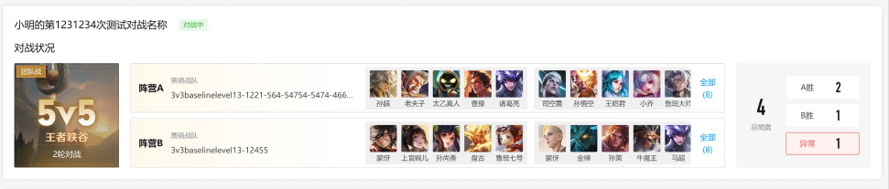
托管对战
左侧留白太多
从右往左排，不符合阅读习惯
窗口大小改变，兼容问题
阵容数据没有做维护模块
模型名称宽度不能写死，小屏幕宽度会占用过多
上下阵营的宽度一致，导致模型名称也不能用%宽度，统一宽度必须是阵营A、B中最长的
需求
评审前熟悉需求
需求评审
交互
评审前交互稿熟悉
确定阵容太多的交互方案
技术方案
提出中英文样式超出问题
功能分工与排期
1v1、3v3、5v5展示不一致
缺乏自适应考虑，会误以为是响应式布局
大屏幕留空问题
模型名称宽度问题
记录反馈
个人思考
提出参考
开发
完成创建、list、详情开发
自己cr再提交mr
视觉还原、国际化
最终呈现
联调/自测
完成前后端联调
Dev环境自测
数据、权限、跑流程
1v1、3v3、5v5采用自适应布局为前提
摒弃不同阵容不同布局的方案
模型名设置最大宽度
计算A、B模型名长度，根据窗口大小，展示固定长度，还是百分比长度
监听窗口变化，以适应不同的布局
防抖性能优化
采用自适应布局
不区分阵容布局
最大宽度
阵容靠右
同步相关人员
提测
Test环境验证整托管赛流程
与天梯/挑战赛复用的验证
屏幕兼容测试

Slide 8
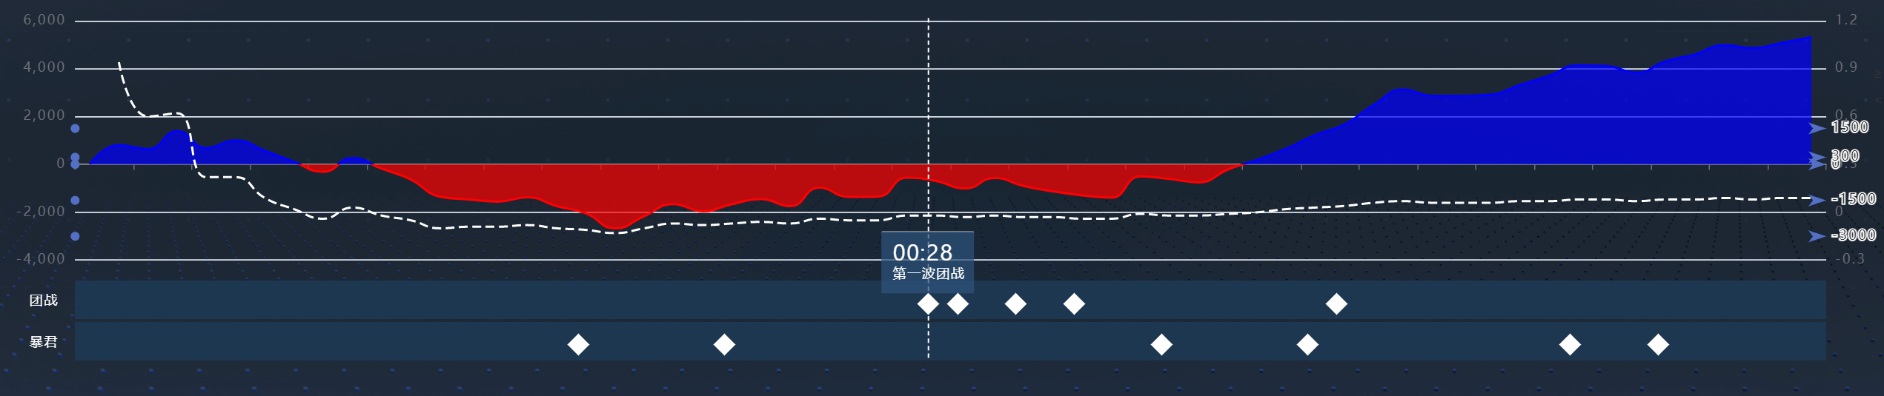
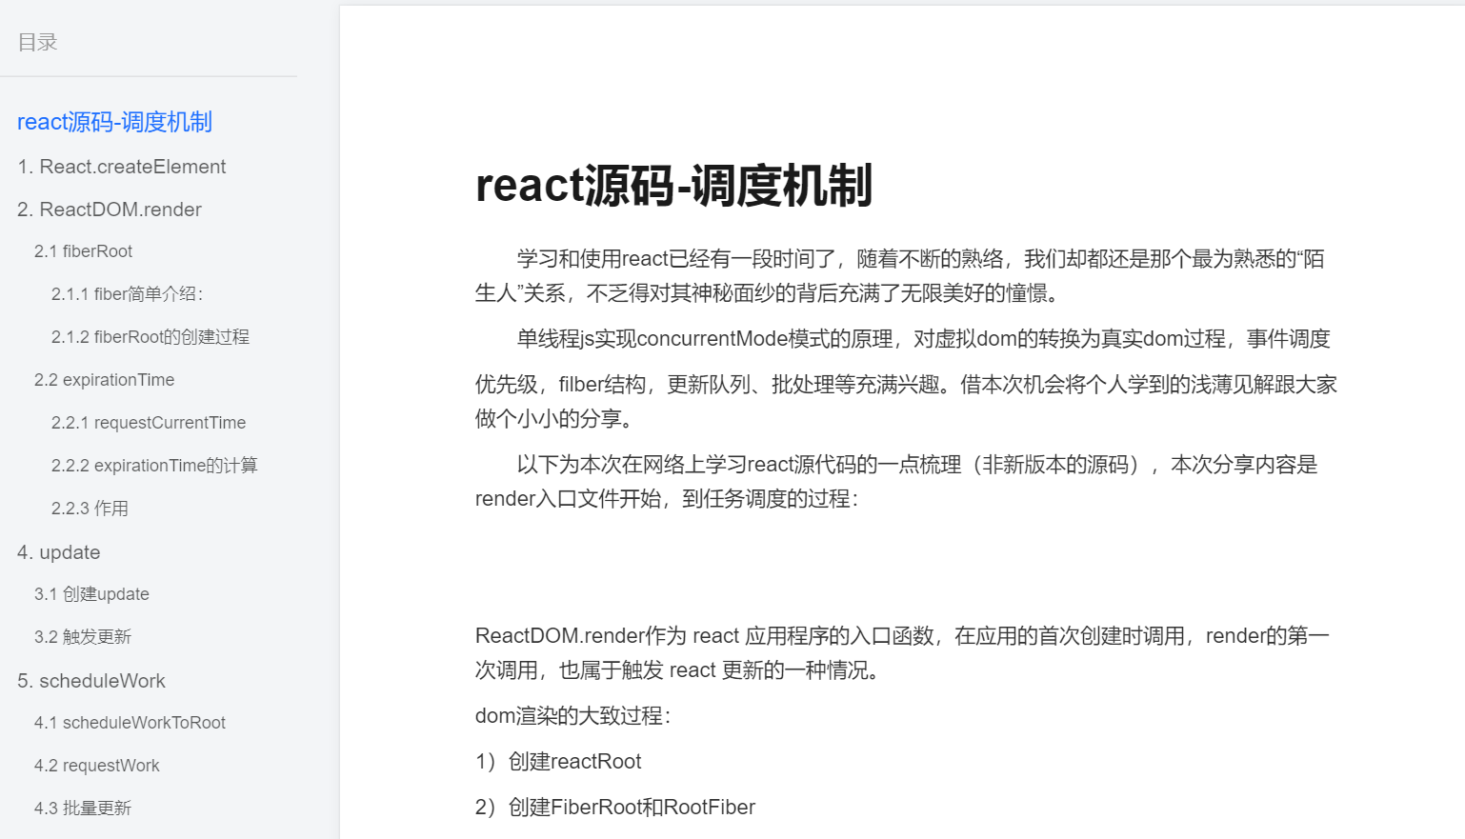
技术分享-可视化
可视化内容的demo
经济差、胜率的趋势折线图
团战爆发时间点
暴君的刷新时间
构建
应用
创建
更新
加入任务队列
时间片调度
更新
完成
入口文件调用构建应用
创建一个基于root的更新
入根据优先级加入一个队列
时间片调度，不占用渲染引擎
调度结束，执行render或者commit

Slide 9
工作感受
周三组织一起运动
饭菜价格实惠
同事很热心，相处融洽
开发流程规范清晰
优势
生活
工作有节奏
工作
机会
威胁
团队积极交流氛围好
学习
腾讯iwiki知识库
技术分享
直播分享会

Slide 10

个人总结
优势
不足
发现问题积极反馈、并提供参考建议
对新的技术勇于探索
对源码、框架感兴趣、并有学习计划
碰到问题容易死磕，风险意识不够
不够主动承担项目任务
沟通不够清晰、高效
改进
团队建议
完善开发细节，对不确定内容及时反馈到项目组
在3.0积极参与职责划分
描述清楚业务背景，多换位思考、多检查描述时有歧义的内容
责任模块划分更加明确
团队项目未来规划，业务方向
多一点干货分享

Slide 11
未来规划-工作规划
11月
官网开放服务
开悟研究环境进行开放，扩大科研领域影响力
11月-12月
开悟3.0
线上实现教学过程中的实践环节，作为强化学习课程的实验平台提供给高校师生，满足高校老师开展强化学习课程、学生实践以及教学成果评估的诉求。
12月
可视化接入实验平台（待确认）
其他
对战数据可视化展示
成渝公开赛等其他需求

Slide 12
个人成长
工程化学习和探索
从脚手架工具、自动化构建、模块打包、标准化规范、自动化测试、自动化部署的一体化流程搭建学习
对react源码的学习
对世界上顶尖的前端库学习，对react底层的初始化、更新、调度、渲染的深度学习。
pixijs的学习
千里之行 始于足下
2维动画库，在可视化中应用

Slide 13
THANKS

